Slide 1
Волонтерская деятельность как социальный опыт студенчества Пятина Е.А., социальный педагог
«Чтобы поверить в добро, надо начать делать его»
Л.Н. Толстой

Slide 2
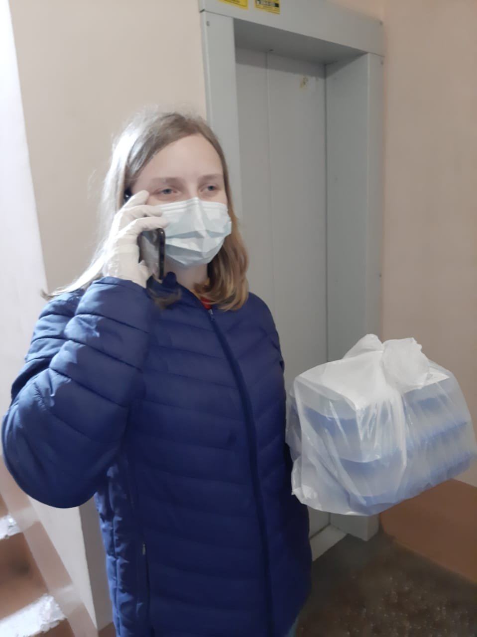
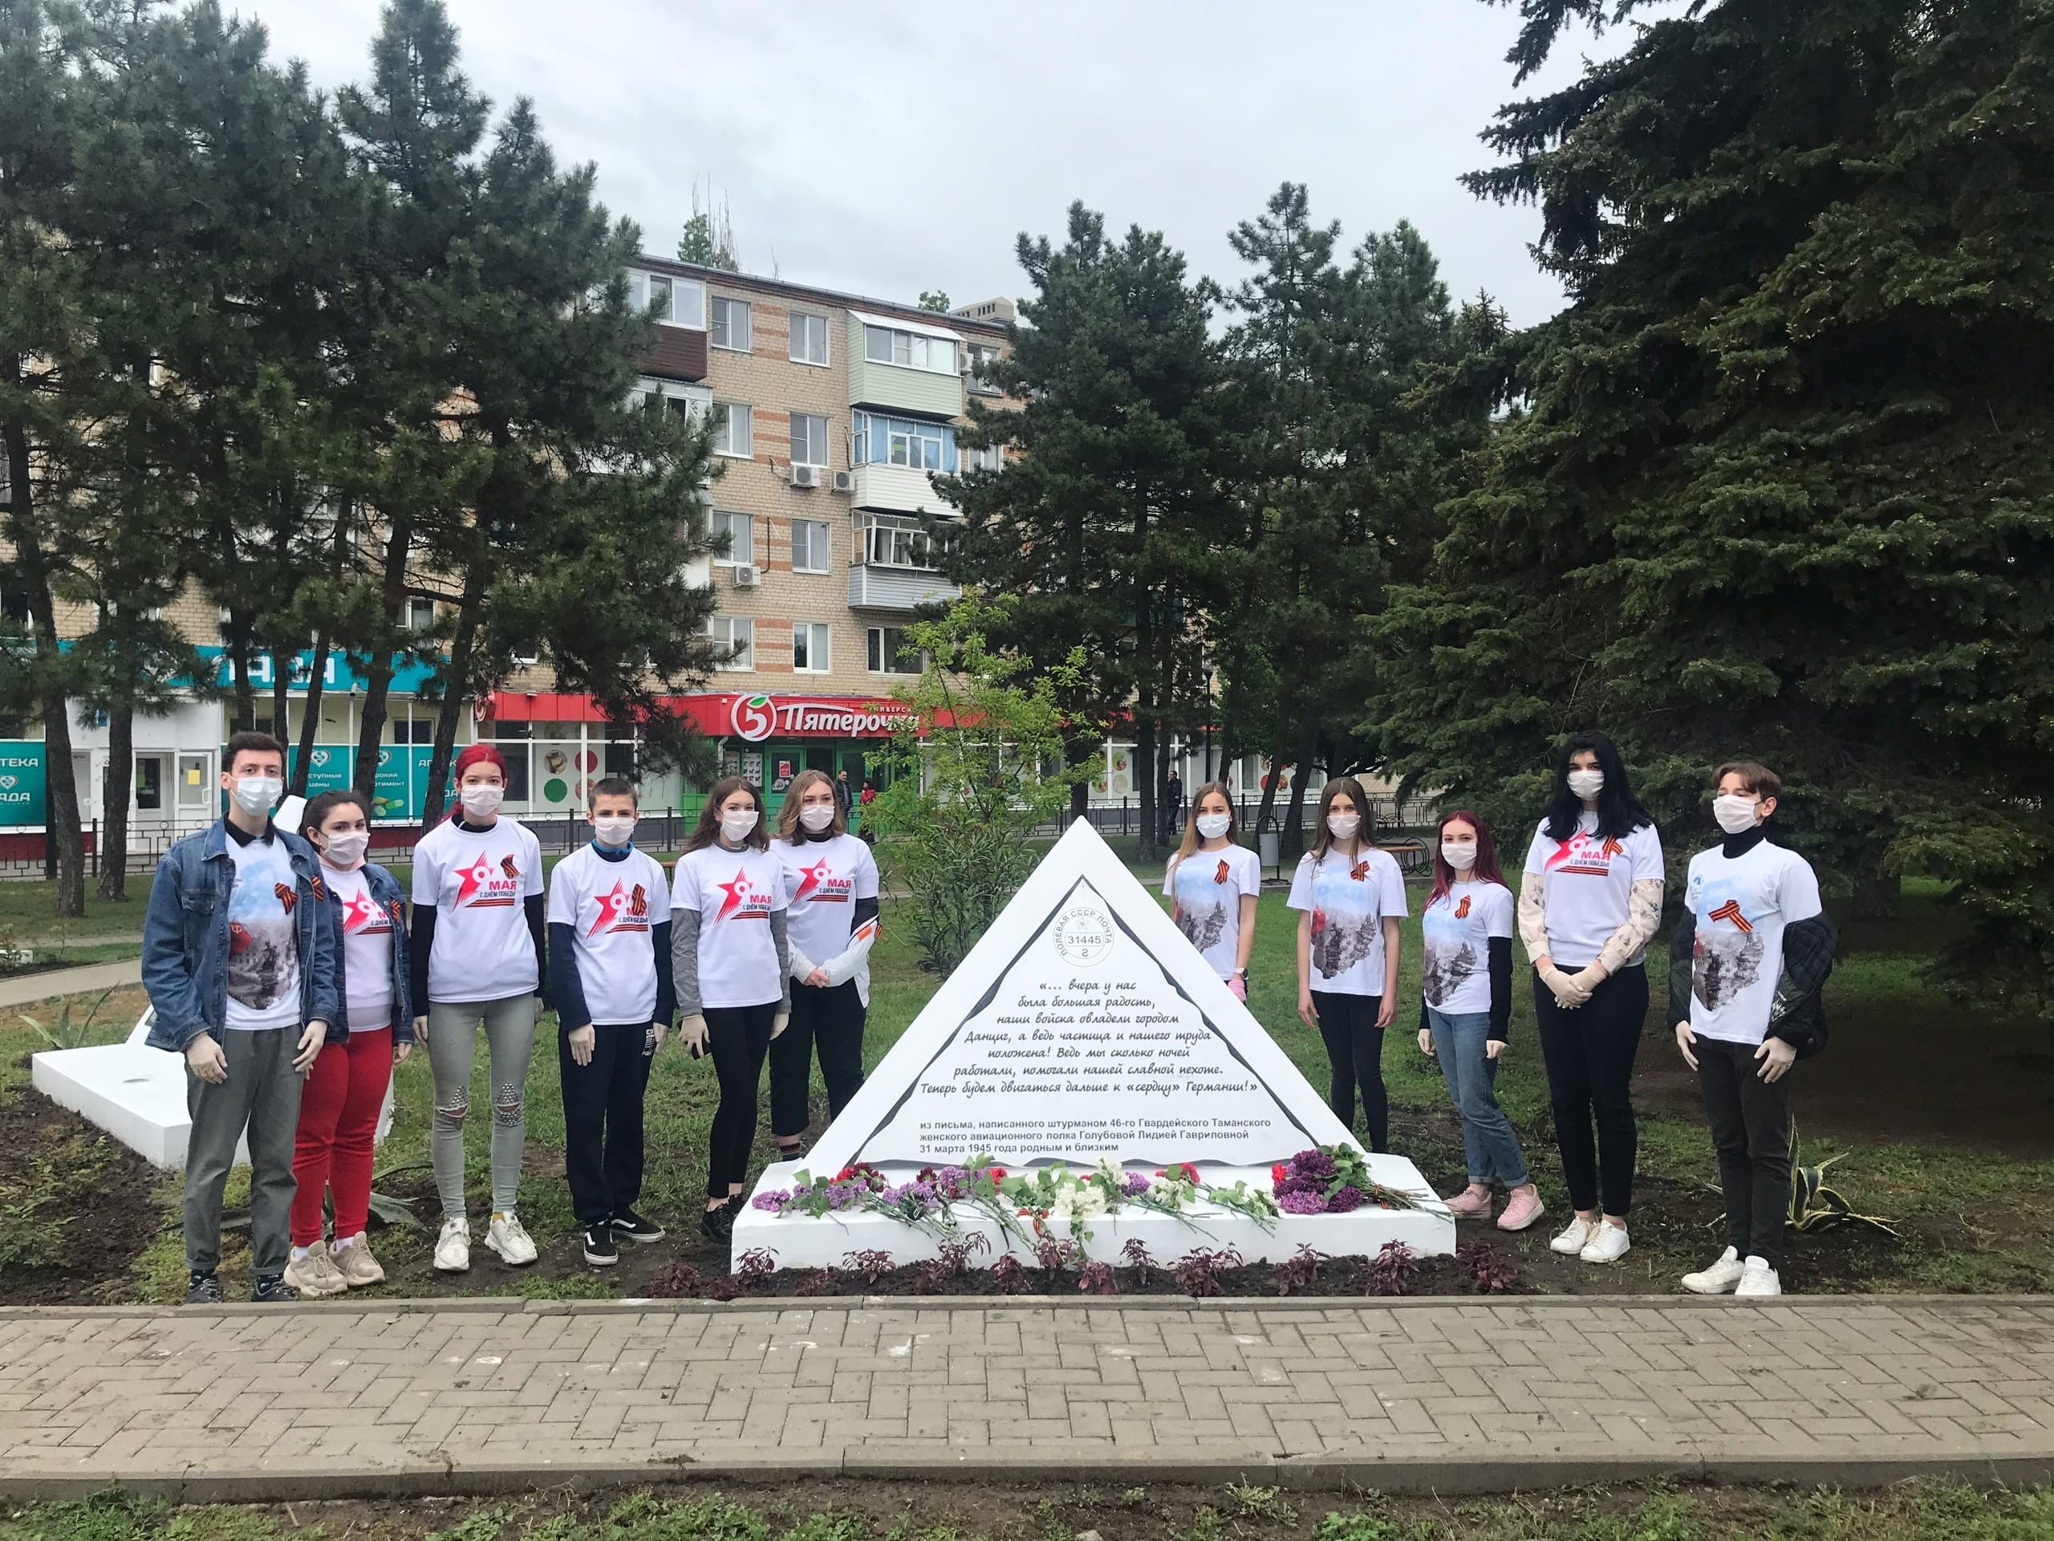
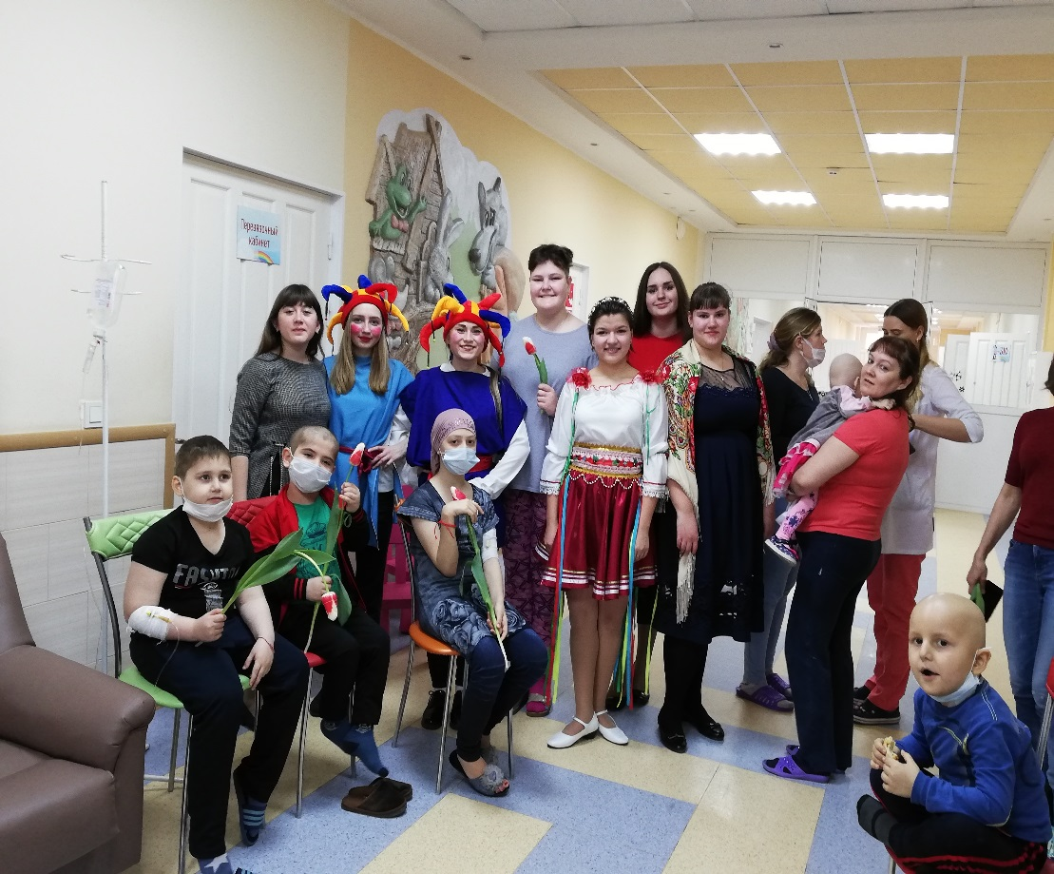
В ЭТОМ УЧЕБНОМ ГОДУ НАШИ СТУДЕНТЫ ПРИНИМАЛИ УЧАСТИЕ В ОЧЕНЬ ВАЖНЫХ И НУЖНЫХ ВОЛОНТЕРСКИХ ПРОЕКТАХ

Slide 3
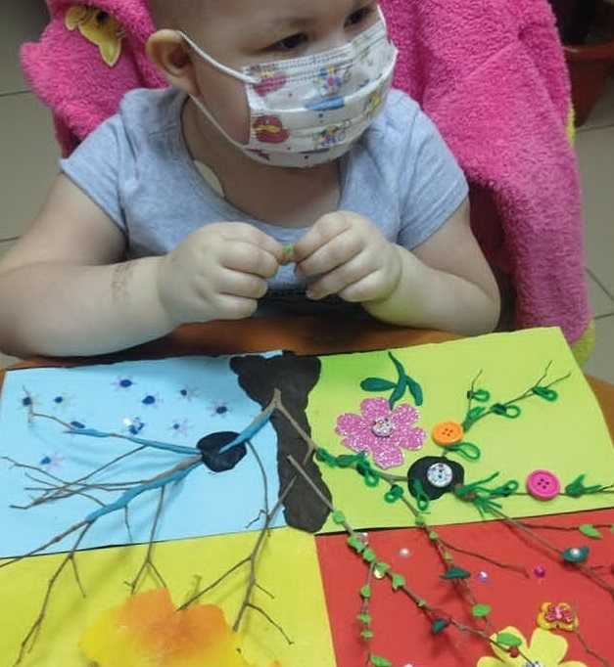
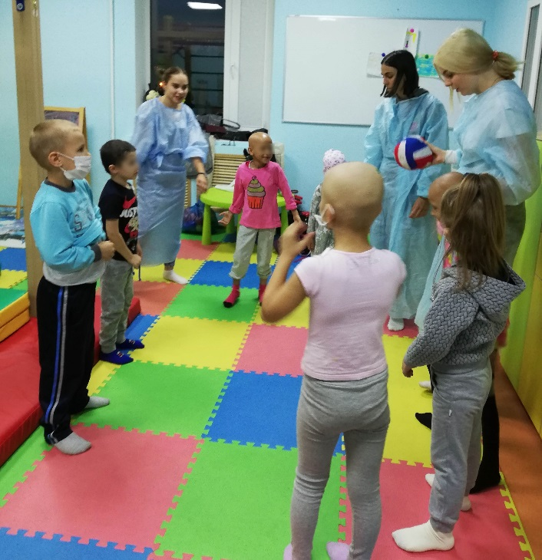
Проект: «Подари ребенку радость!»
Наш колледж уже второй год поддерживает БЛАГОТВОРИТЕЛЬНЫЙ ФОНД «ДАРИНА», который помогает выздороветь детям с онкозаболеваниями.
Мы участвуем в проведении творческих занятий, игр, концертов в детском отделении. Ведь дети тут лежат по 2-3 года, уезжая домой на недельку между курсами химиотерапии.
Мы не можем вылечить этих детей, это удел докторов, но мы можем сделать их пребывание в больнице намного комфортнее и полезнее.

Slide 4
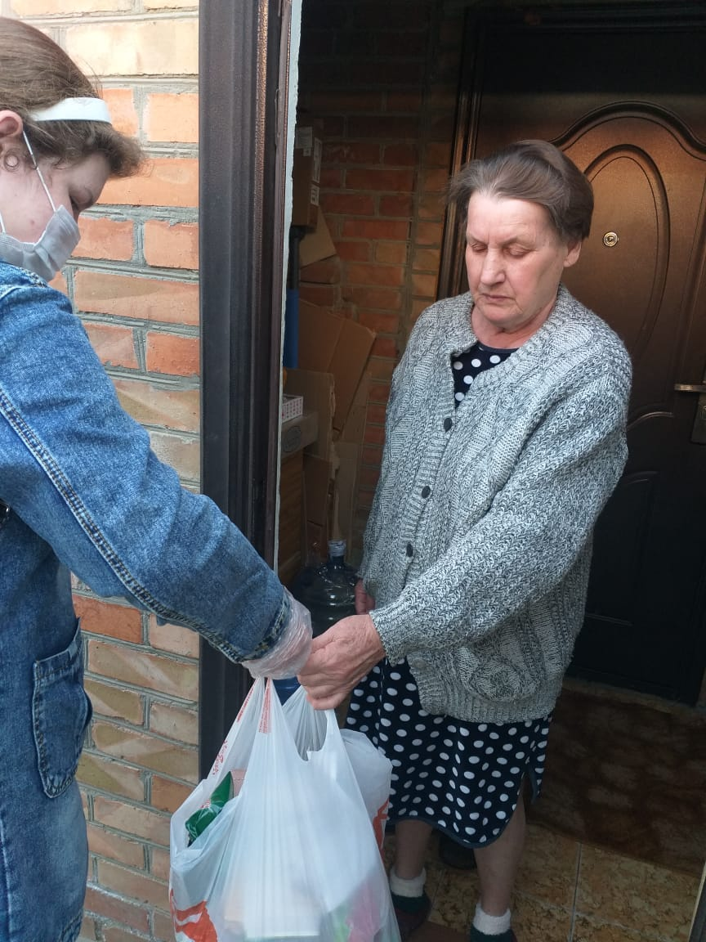
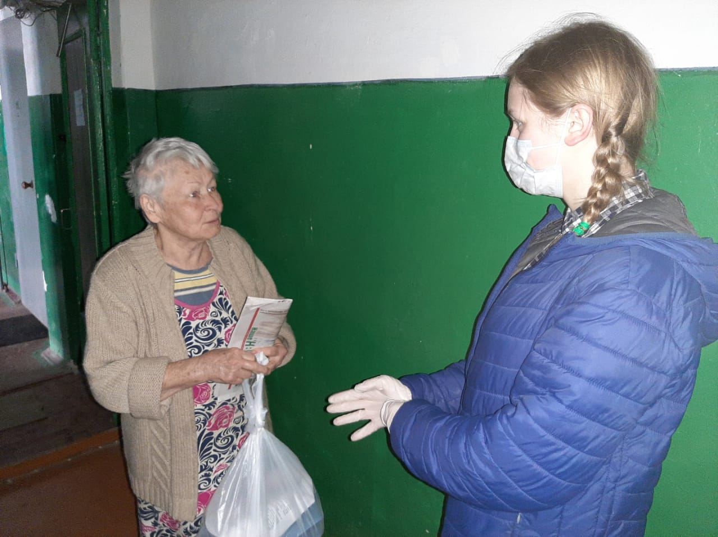
НАШИ АКТИВНЫЕ СТУДЕНТЫ-ВОЛОНТЕРЫ УЧАСТВОВАЛИ В АКЦИИ ВЗАИМОПОМОЩИ ВО ВРЕМЯ ПАНДЕМИИ КОРОНАВИРУСА #МЫ ВМЕСТЕ
Цель акции – помощь людям из группы риска, то есть пожилым гражданам. Наши волонтеры в числе первых прошли регистрацию на сайте мывместе2020.рф и инструктаж по безопасности. Во время карантина они помогали пенсионерам в покупке продуктов, лекарств и в решении бытовых проблем.

Slide 5
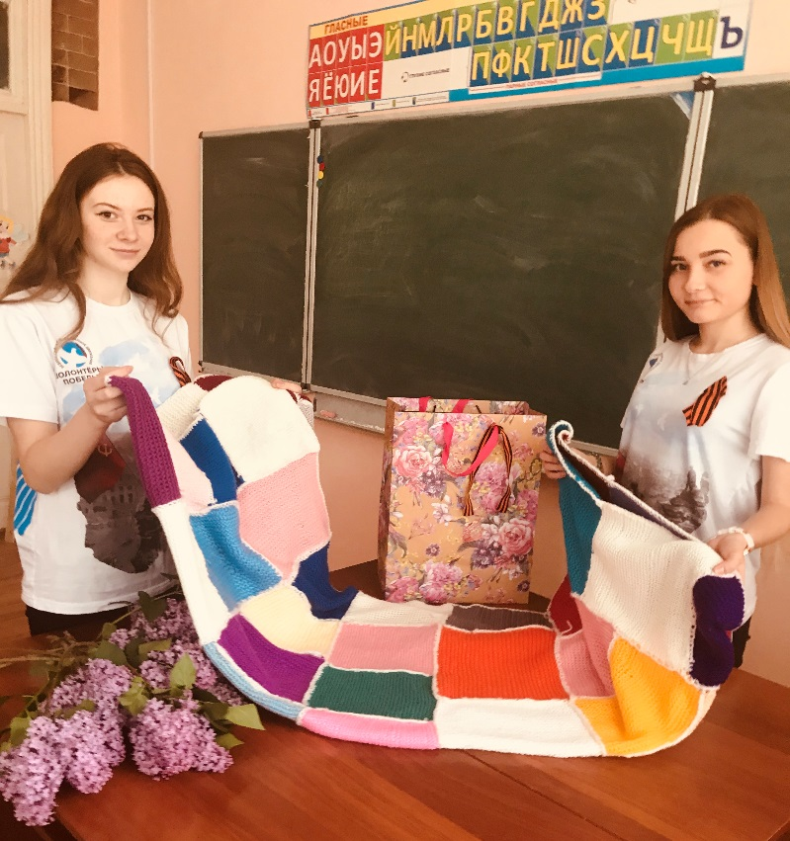
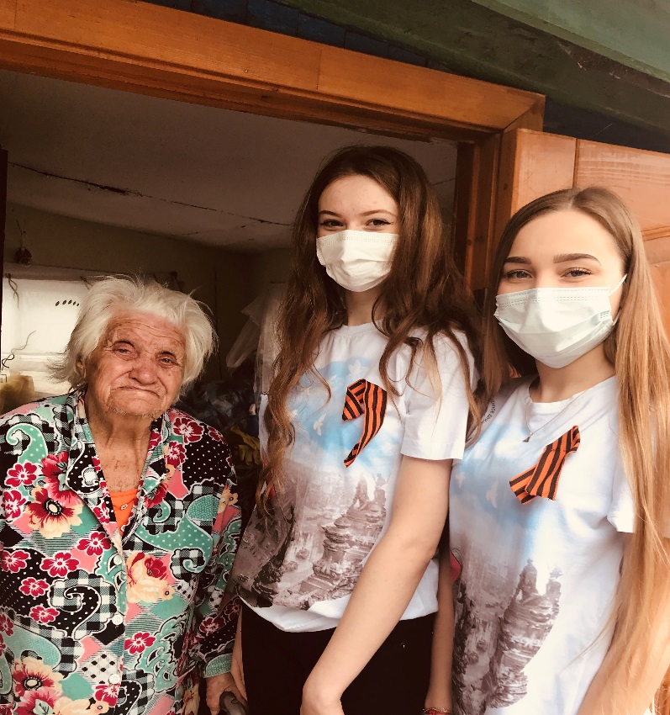
Филиал ГБПОУ РО «ДПК» в г. Азове
ПРОЕКТ: «СОГРЕЕМ ТЕПЛОМ ВЕТЕРАНОВ»
социальная акция
участники акции связали небольшие прямоугольники, соединив в большое полотно теплого, пестрого пледа.
В каждом кусочке полотна тепло рук и сердец студентов, преподавателей и родителей.

Slide 6
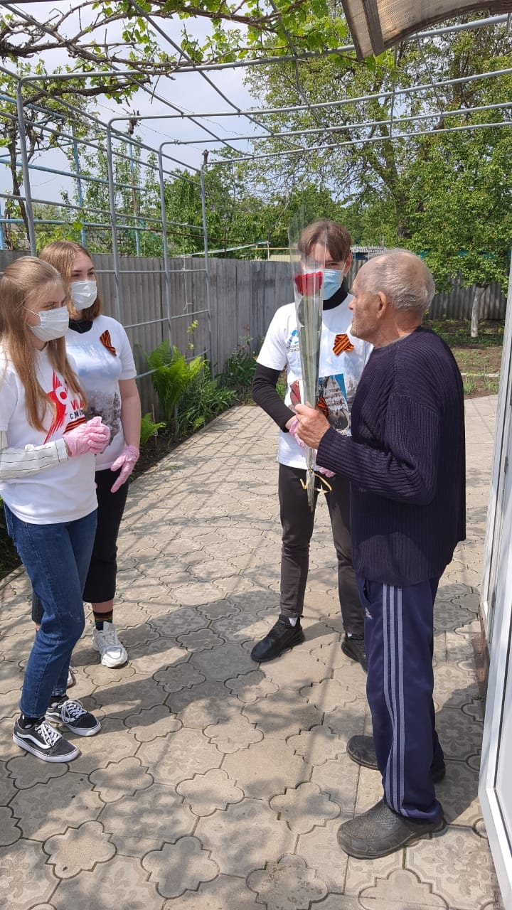
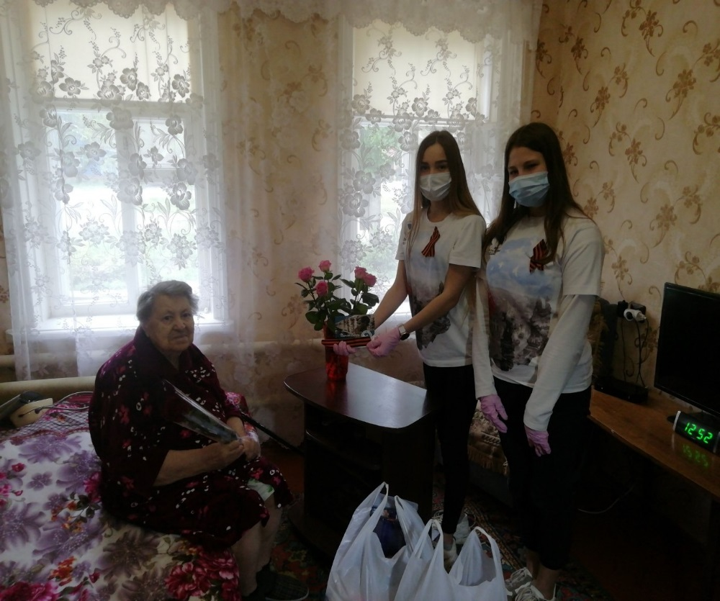
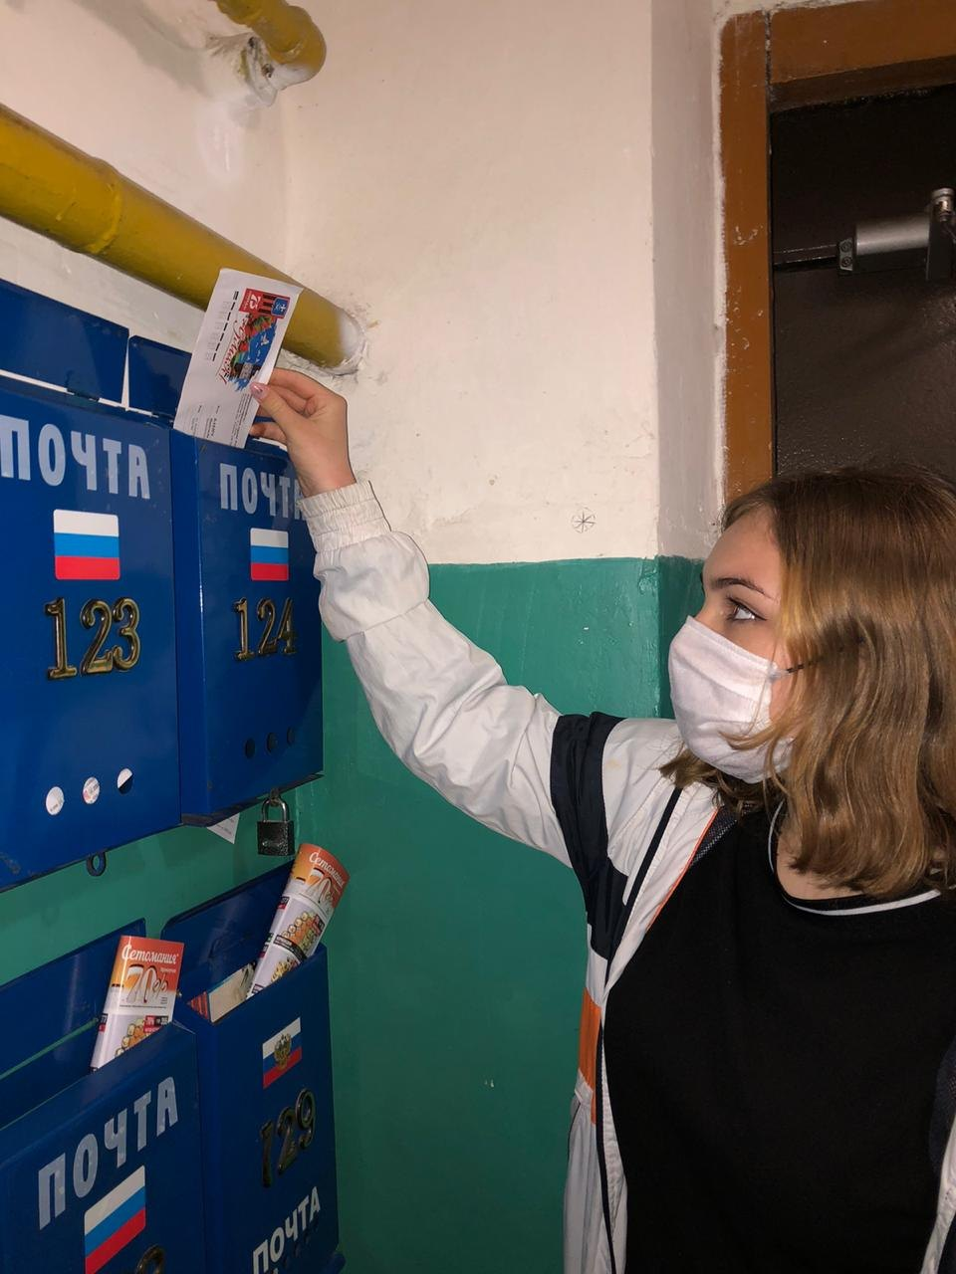
Филиал ГБПОУ РО «ДПК» в г. Азове
Проект: «Волонтеры Победы»
Акция «Вам письмо»
Акция «Вам, родные!»

Slide 7
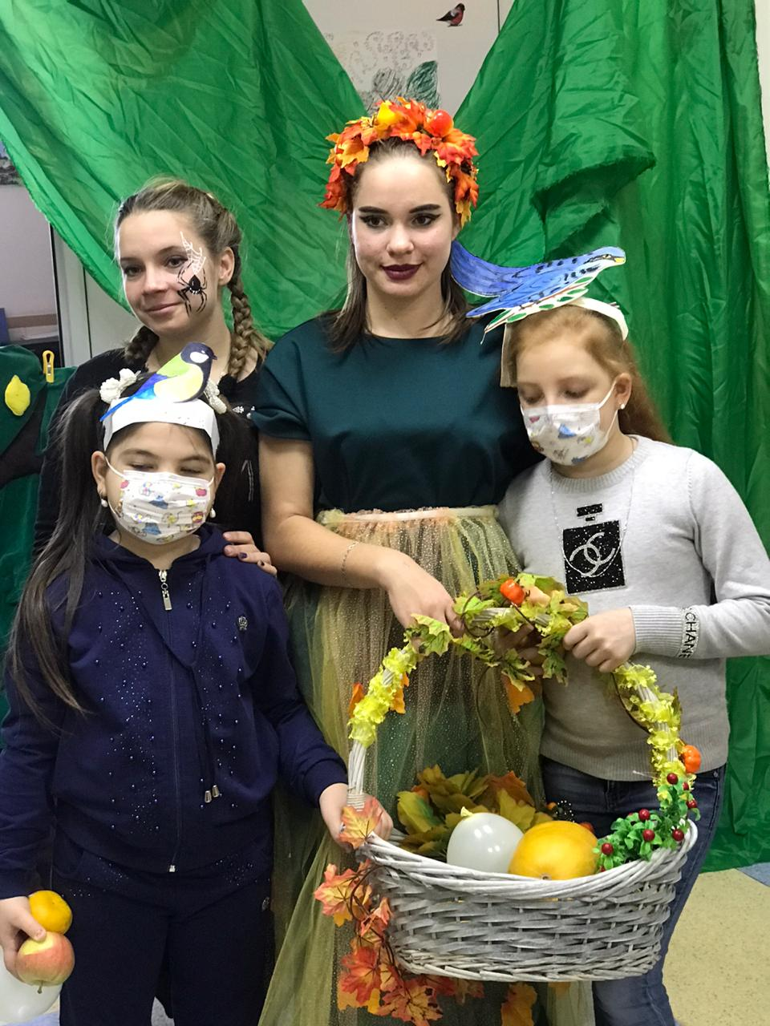
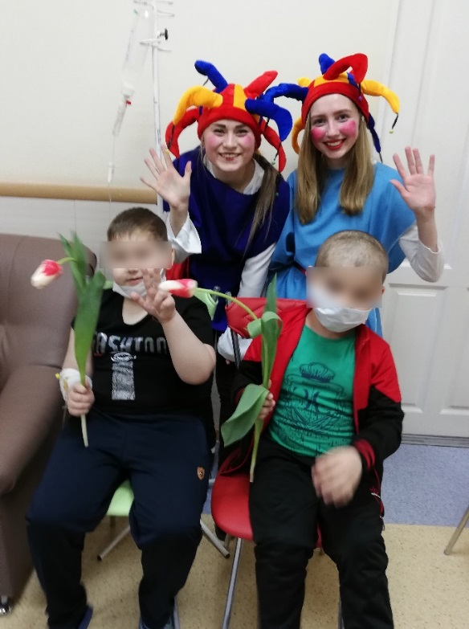
Почему так важно развитие Волонтерской деятельности в учебном заведении?
ОПЫТ ВОЛОНТЕРСТВА очень многогранен. Уникальность позиции волонтера в том, что он не профессионал. Он просто своим добровольным присутствием меняет мир вокруг больного ребенка или нуждающегося в помощи постороннего человека. И этим приносит огромную пользу.
Этот опыт очень важен для наших студентов - будущих педагогов, родителей и членов нашего общества.
ВОЛОНТЕРСТВО, ВОЛОНТЕРСКАЯ ДЕЯТЕЛЬНОСТЬ (от лат. voluntarius — добровольный) или добровольчество, добровольческая деятельность - это широкий круг деятельности, включая традиционные формы взаимопомощи, которая осуществляется добровольно на благо широкой общественности без расчёта на денежное вознаграждение.
Волонтер – это человек, который несёт добро, любовь, заботу и поддержку в наш мир. Он делает это безвозмездно.

Slide 8
Вот такие личностные качества тренируются и «закаляются» в волонтерской деятельности:
ТОЛЕРАНТНОСТЬ - терпимость к иному мировоззрению, образу жизни, поведению и обычаям.
В процессе своей деятельности волонтер сталкивается с людьми разных республик и конфессий, поэтому общаясь с ними, он учится признавать их взгляды и обычаи.
ЭМПАТИЯ - понимание эмоционального состояния другого человека посредством сопереживания, проникновения в его субъективный мир.
Участвуя в волонтерских проектах, наши студенты учатся способности видеть проблемы другого человека, разделять его интересы, заботы и даже страхи. Эта способность выражается в доброжелательности, чуткости и сопереживании.

Slide 9
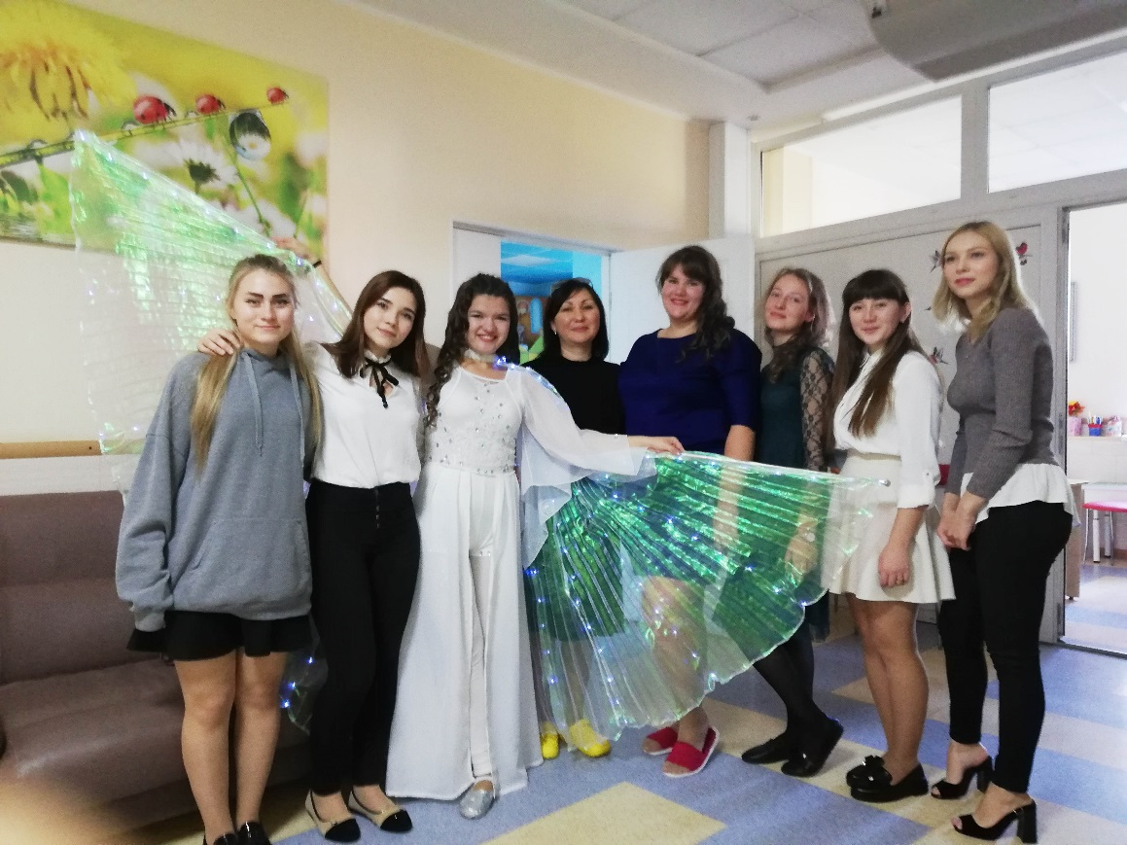
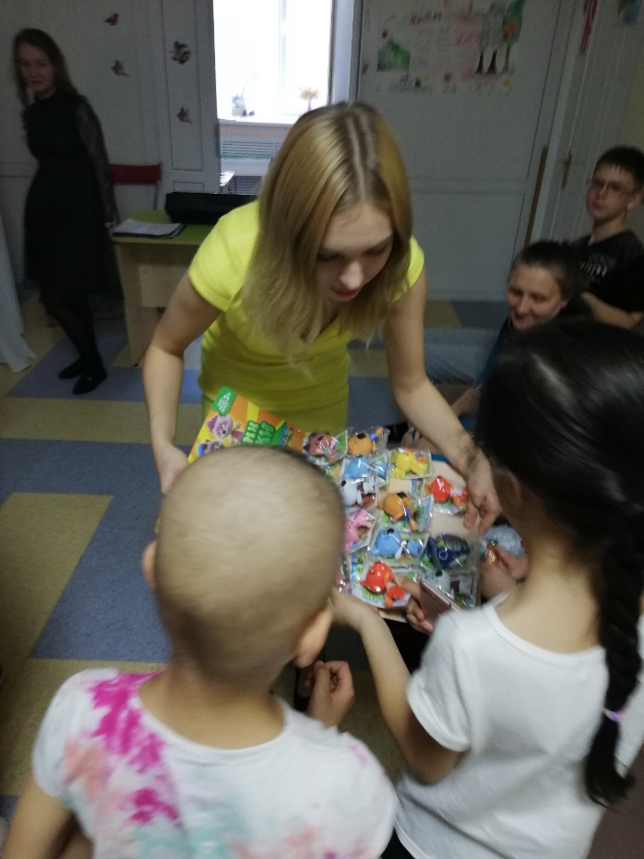
АЛЬТРУИЗМ - нравственный принцип, предписывающий сострадание и милосердие к другим людям, бескорыстное служение им и готовность к самоотречению во имя их блага.
Волонтеры бескорыстно занимаются добровольческой деятельностью, отдавая частицу своего сердца, свои умения и время.
МОРАЛЬНАЯ ОТВЕТСТВЕННОСТЬ - это способность личности самостоятельно управлять своей деятельностью, отвечать за свои поступки.
Любой вид добровольческой деятельности требует от участников большой ответственности. Если ты обещал прийти помочь, то обязан сдержать это обещание.
Дети в больнице, в детских домах ждут наших студентов с большим нетерпением. Потому что они приносят радость, смех и подарки!

Slide 10
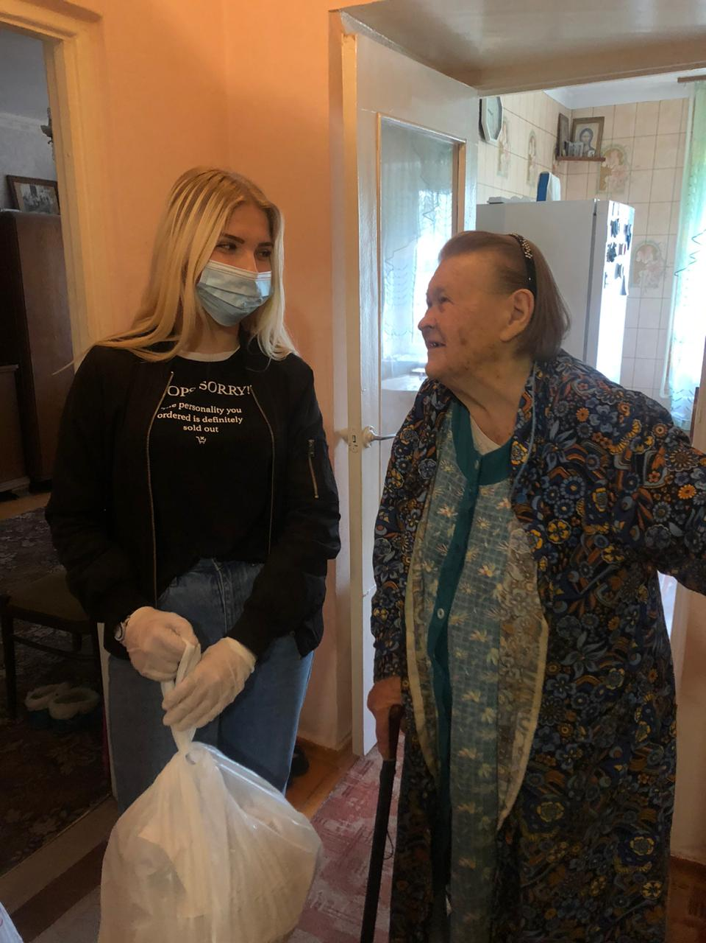
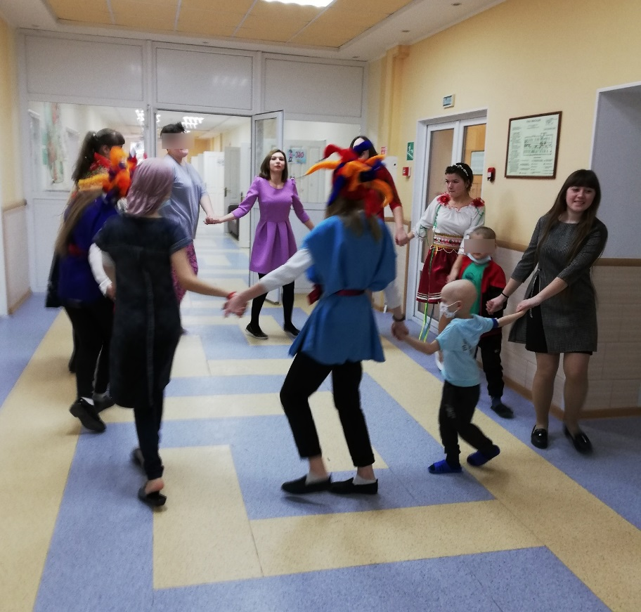
КОММУНИКАТИВНОСТЬ - это процесс взаимодействия между людьми, в ходе которого возникают, проявляются и формируются межличностные отношения.
В ходе общения с другим человеком можно узнать многое не только из его быта, но и из мира чувств, переживаний и проблем. На тренингах в волонтерской школе студенты учатся как посредством общения можно отвлечь собеседника от страхов и навязчивых мыслей.

Slide 11
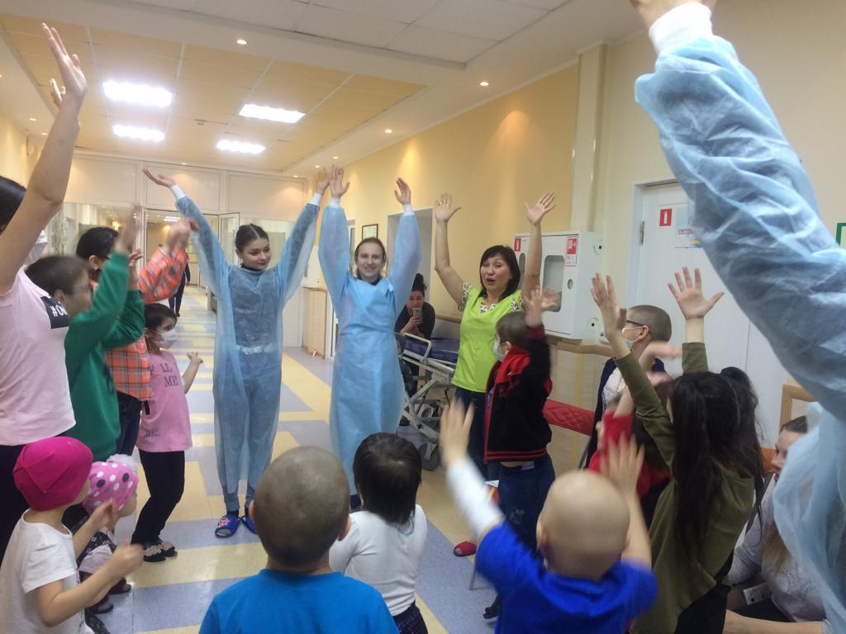
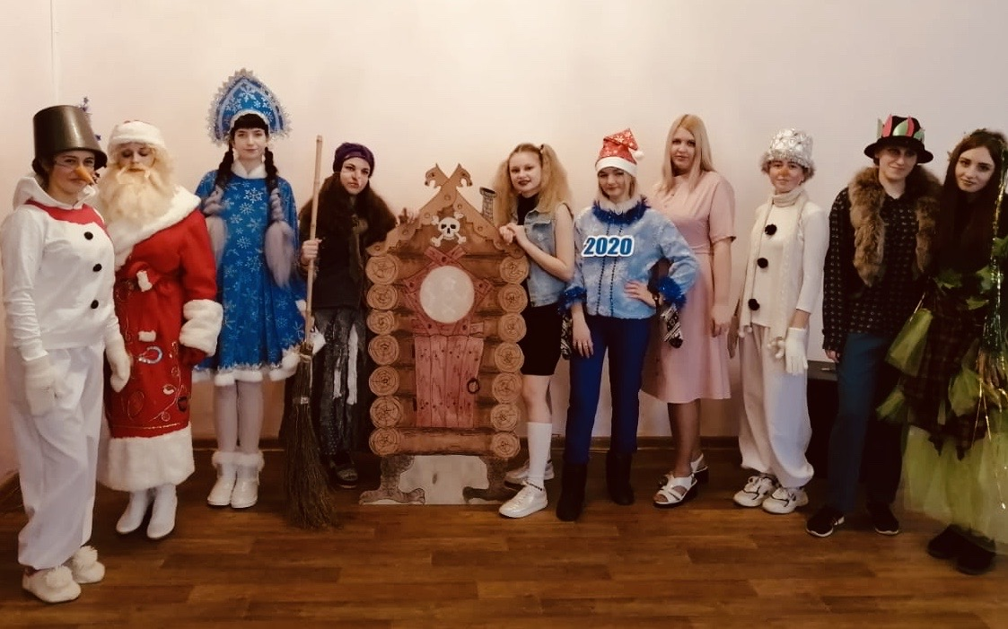
Волонтерство дает толчок к развитию таких качеств, как:
ЛИДЕРСКИЕ И ОРГАНИЗАТОРСКИЕ СПОСОБНОСТИ
Можно провести самостоятельно мастер-класс, написать сценарий концерта или организовать других студентов на постановку сказки и показать потом в отделении больницы или в детском доме ребенка.

Slide 12
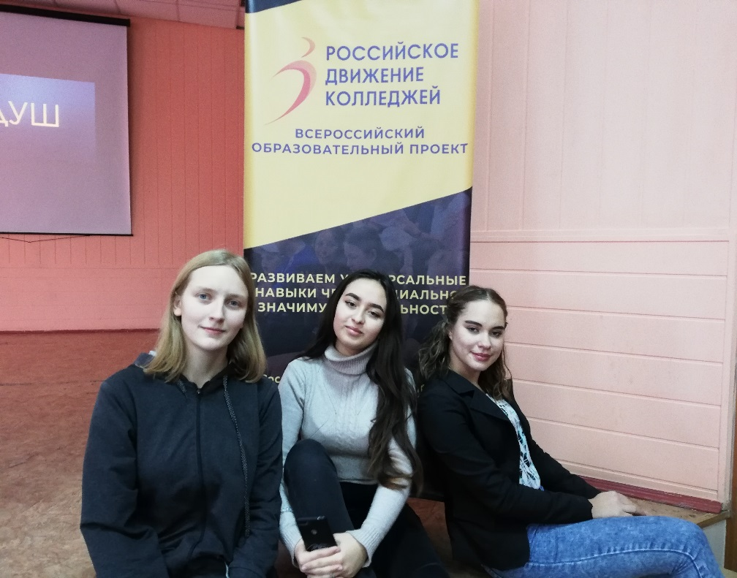
ОПЫТ ПЕДАГОГИЧЕСКОЙ ПРАКТИКИ. РАЗВИТИЕ ТВОРЧЕСКОГО ПОТЕНЦИАЛА.
На занятиях в больнице будущие педагоги получают бесценный опыт по работе с детьми.
ОБЩИТЕЛЬНОСТЬ, БЕСКОНФЛИКТНОСТЬ И УВЕРЕННОСТЬ В СЕБЕ
Наши студенты проходят обучение добровольческой деятельности, много общаются с педагогами и старшими волонтерами. Через полученные знания и навыки к ним приходит уверенность в своих силах, ощущение своей востребованности. А через понимание боли другого человека приходит и понимание мира; понимание того, что в нем можно не только выполнять потребительские задачи, но еще и помогать другому человеку переносить эту боль.

Slide 13
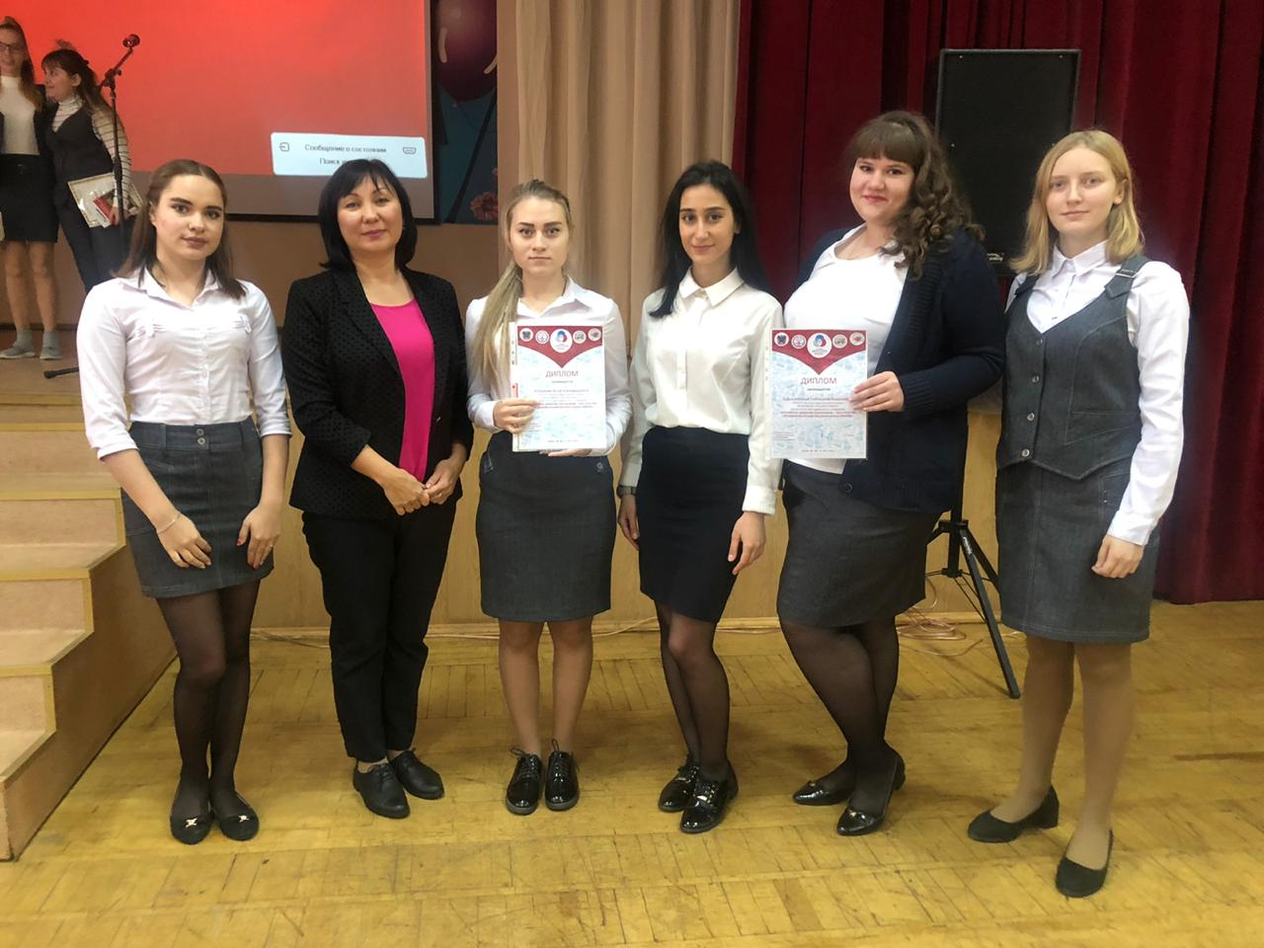
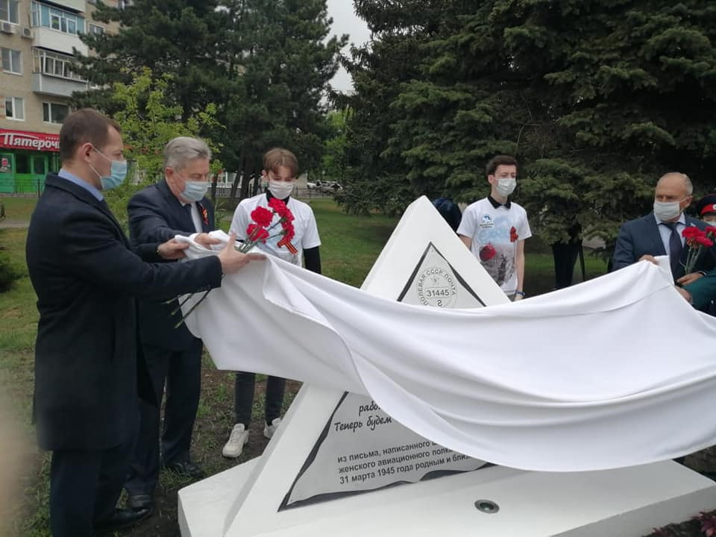
Уважение в семье, в кругу друзей, в учебном заведении
ВОЛОНТЕРОМ быть не так просто, в первую очередь, морально, но есть и ощутимые плюсы. Меняется отношение родителей, они становятся менее тревожными, начинают видеть своих детей более осознанными. Круг общения постепенно «фильтруется» и становится более выборочным в пользу людей, с которыми сближает общая позиция и принципы.

Slide 14
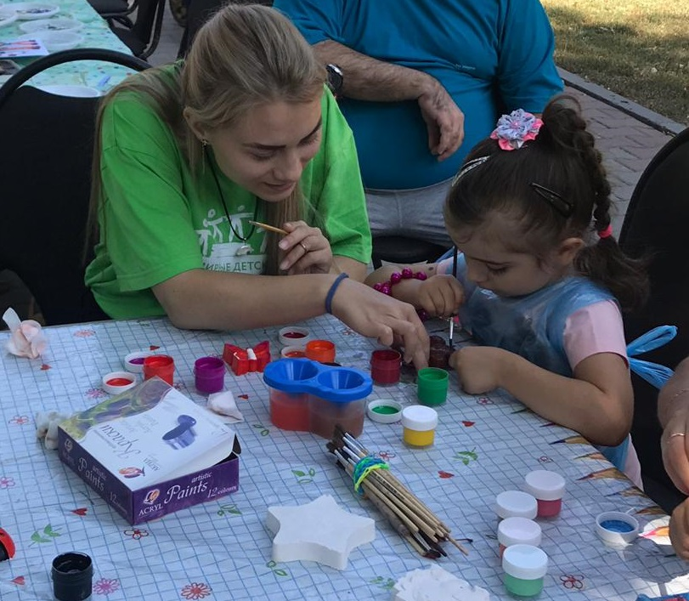
«Волонтер - это не просто человек, который что-то делает ради волонтерской книжки. Это человек, который ради улыбок маленьких детей готов пожертвовать своим временем, силами и даже здоровьем лишь бы подарить искорку надежды, из которой вырастет огромная Вселенная и сможет убить все страхи и сомнения.
Я горжусь своим учебным заведением, потому что они мне показали Путь Волонтёра, подарили мне много надежд и счастья благодаря этому делу».
АННА КУБАНСКАЯ, 3 курс

Slide 15
«Для меня ВОЛОНТЕРСТВО - это еще один шаг в личностном росте и саморазвитии себя как человека. Больничное волонтерство даёт мне шанс подарить детям незабываемые эмоции как от концертов, так и от занятий. Хочется показать насколько прекрасен этот мир, а их болезнь всего лишь маленькая проблема, которую они смогут преодолеть.
Я очень люблю детей. Я думаю, что своим позитивом смогу сделать невозможное и помочь детям пережить эту болезнь. Ведь чем больше ты отдаёшь, тем больше получаешь. Когда я прихожу в больницу и вижу, с какой радостью бегут ко мне навстречу дети, с теплыми объятиями, и спрашивают: «Почему вы так долго не приходили?»… Я понимаю, что всё делаю правильно.
ЕСЛИ БУДЕТЕ ВЫ УЛЫБАТЬСЯ, ТО НЕ ТОЛЬКО МЕЧТЫ БУДУТ ВАШИ СБЫВАТЬСЯ, НО И ПРОБЛЕМЫ ВСЕ БУДУТ БЫСТРЕЕ РЕШАТЬСЯ».
ЕКАТЕРИНА КРАСНОКУТСКАЯ, 3 курс

Slide 16
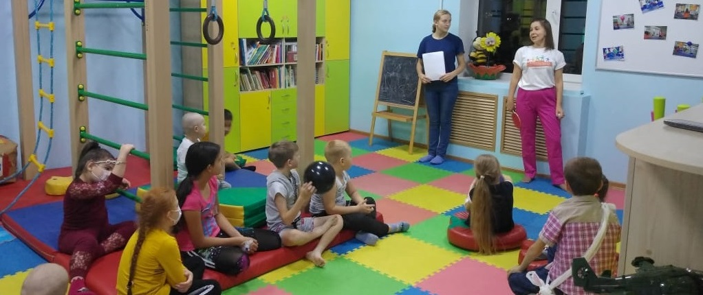
«Я учусь в педагогическом колледже и занимаюсь больничным волонтерством, потому что очень сильно люблю детей. Дети - это вся моя жизнь. Моим девизом по жизни стали слова мамы: «Если ты можешь помочь, то помоги. Никогда не знаешь, что случится с тобой завтра».
БОЛЬНИЧНОЕ ВОЛОНТЕРСТВО дает очень многое: положительные эмоции, заряд хорошего настроения, веру в свои силы и способности, избавляет от негативных мыслей.
Ведь когда есть, кому дарить радость и заботу, то на душе становится тепло и спокойно и ты понимаешь, что живешь не зря!».
ТАТЬЯНА ХРУЛЕВА, 3 курс

Slide 17
Теоретические знания, получаемые студентами во время учебы, безусловно, станут основой их профессионализма, но при этом важно развивать и личностные качества студентов, так как в них сконцентрирован их потенциал и индивидуальность. В этой связи все технологии, связанные с организацией волонтерской деятельности могут стать одним из приоритетных направлений подготовки молодых специалистов, так как участие в добровольчестве помогает находить ресурсы собственного личностного совершенствования, способствует развитию рефлексии, стимулированию самореализации.

